Slide 1
Dasar Teori Implementasi VoG pada Web Graph
Satrio Adityo Hartomo - 1103120029
Pembimbing :
Kemas Rahmat S. W, S.T., M.Eng. Siti Sa’adah, S.T., M.T.
Program Studi Teknik Informatika
Fakultas Informatika
Universitas Telkom
Bandung
2016

Slide 2
Graph Compression
Eksploitasi Hub
Alternatif Komunitas

Slide 3
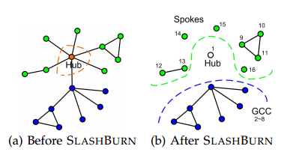
SlashBurn
K-hubset
GCC
Spokes

Slide 4
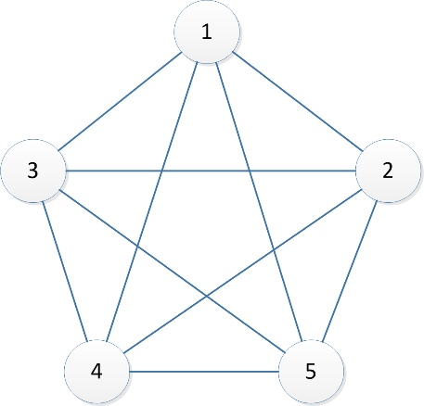
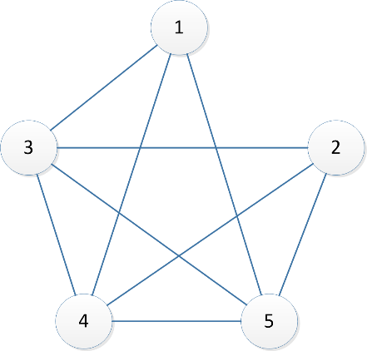
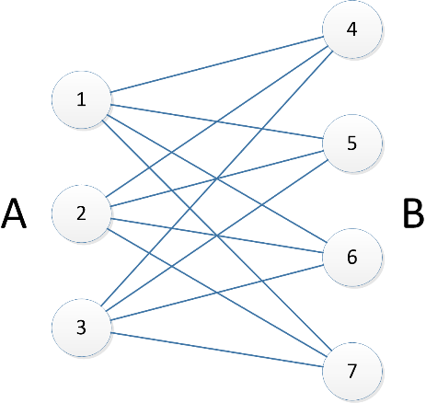
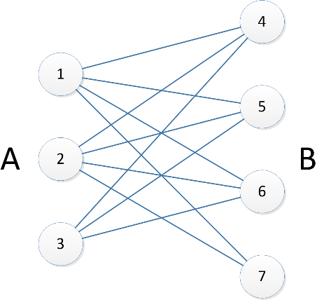
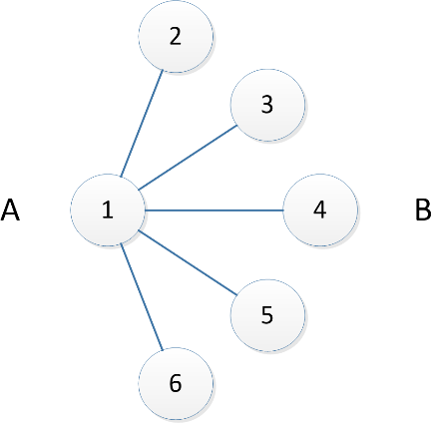
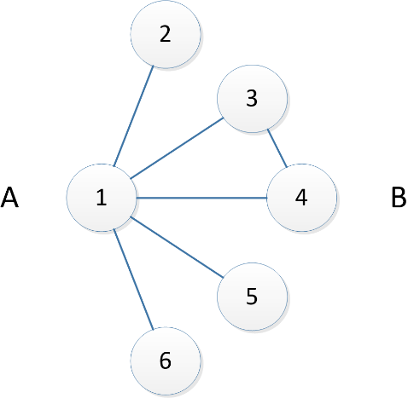
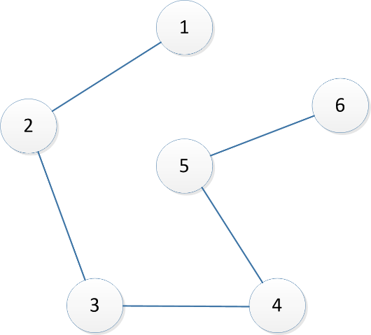
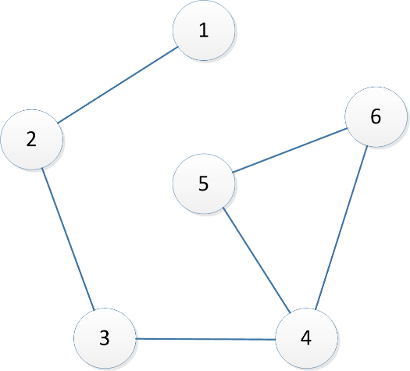
VoG
Vocabulary (Ω) = clique, star, chain, bipartite

